Slide 1
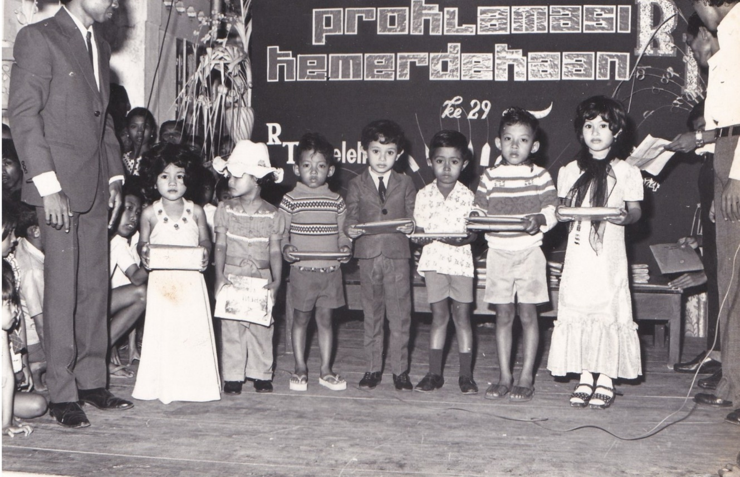
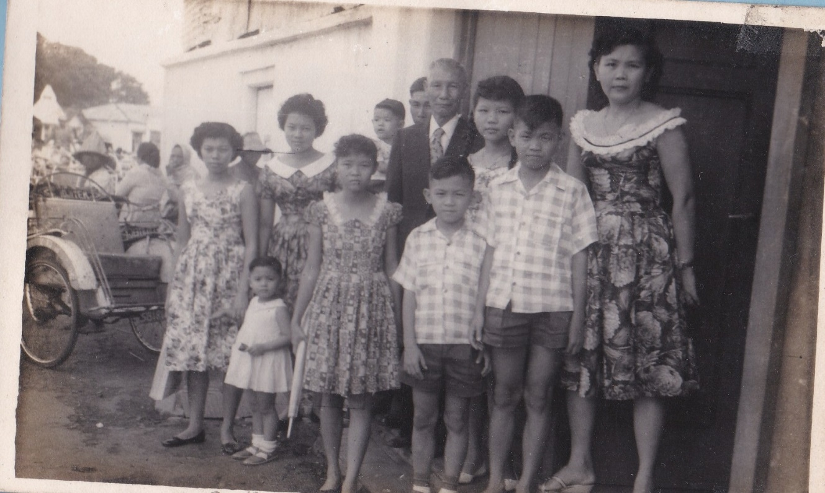
Kampung-Kota sebagai Ruang Kebhinekaan dalam Bingkai Sejarah

Slide 2
Kampung-Kota
Istilah kampung dan kota sering kali ditemui dalam diskursus-diskursus populer bertema urban, namun pada saat yang sama kedua istilah tersebut memiliki definisi yang berbeda.
Istilah kampung, secara umum juga tidak jarang digunakan untuk merujuk pada desa dan kampung yang terpisah dalam batas ruang rural dan urban.
Secara khusus, dalam perkembangannya, terminologi kampung-kota ditujukan untuk meruncingkan pendefinisian kampung yang ada di dalam ruang perkotaan, sekaligus membedakannya dengan kampung-desa.

Slide 3
Selayang Pandang Kampung di Surabaya
Dalam tulisan berjudul Hidden Change in Late Colonial Society, secara komprehensif William H. Frederick (1983) berusaha membuka ruang alternatif dalam menerjemahkan kampung-kota, khususnya yang ada di Surabaya.
Jika banyak pendapat menyebut bahwa kota adalah kumpulan desa-desa yang terjebak dalam perkembangan dan modernitas, William H. Frederick, secara lebih jauh melihat hal tersebut dari sudut pandang yang berlainan. Ia beranggapan bahwa kampung lebih dari sekadar kumpulan desa yang terjebak dalam perkembangan sebuah kota.

Slide 4
Kampung-Kota pada Masa Kolonial
Tepatnya pada tahun 1866, pemberlakuan kebijakan Wijken Stelsel memberikan dampak terhadap klusterisasi pemukiman masyarakat Surabaya yang didasarkan pada etnisitas. Kelompok Timur Asing dipisahkan dengan Eropa dan Bumiputera.
Aturan tersebut diberlakukan atas dasar kemudahan kontrol bagi pemerintah kolonial terhadap etnis-etnis mayoritas dan minoritas yang tinggal di Surabaya.
Namun demikian, seperti yang dipaparkan oleh Ulbe Bosma (2008) dan Freek Colombijn (2010), kebijakan tersebut tidak berjalan sebagaimana ia diproyeksikan, karena banyak masyarakat yang bermukim berdasarkan kelas sosial-ekonomi yang sama dibanding kesamaan etnisitas semata.

Slide 5
Kampung-Kota pada Masa Kolonial
Kampung-kampung di wilayah Utara Surabaya, dikenal sebagai kelompok yang mendiami pemukiman berdasarkan pembagian zona yang diberlakukan oleh pemerintah kolonial pada abad ke-19 tersebut.
Beberapa wilayah seperti Ampel dikenal dengan dominasi pengaruh Islam dan Arab yang kuat, sedangkan kelompok pedagang Tionghoa membangun rumah-rumah tokonya di Kya-Kya yang juga berbatasan dengan wilayah perkampungan Ampel. Namun demikian, dalam periode-periode berikutnya, berbagai perubahan pun terjadi, termasuk datangnya para pendatang yang kemudian menjadikan wilayah ini menjadi kaya dengan perbedaan dan keberagaman.

Slide 6
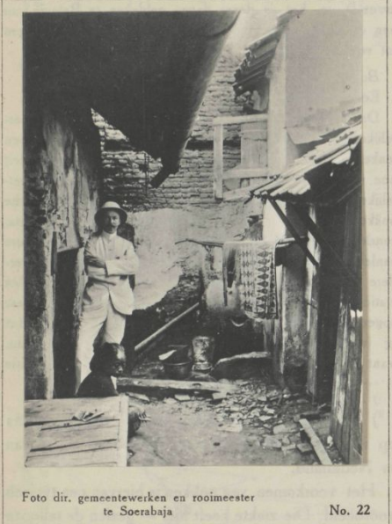
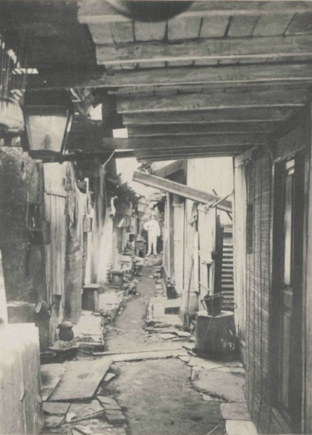
Kampung-Kota pada
Masa Kolonial
Suasana gang kampung di Surabaya yang dipotret dari sudut pandang kolonial pada awal abad ke-20. Sumber: H.F Tillema, Kromoblanda 2e Deel.

Slide 7
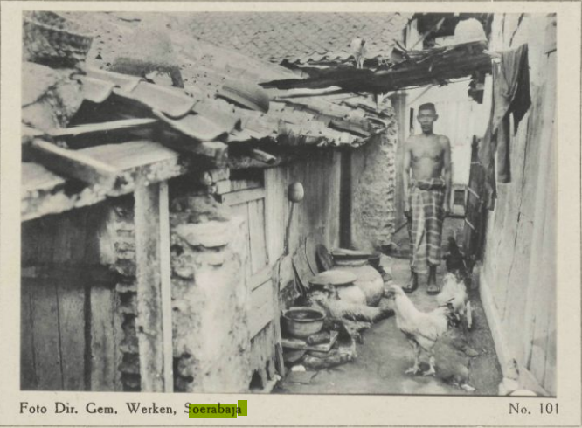
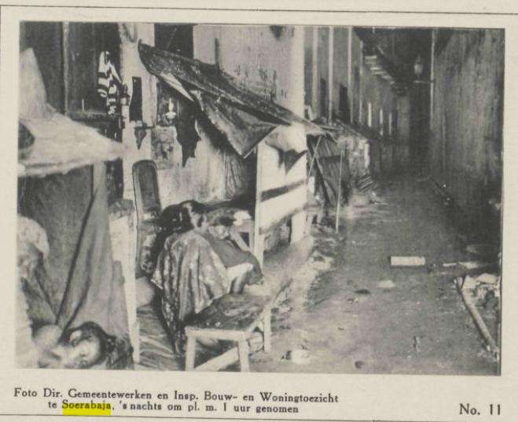
Kampung-Kota pada
Masa Kolonial

Slide 8
Kampung-Kota dan Kebhinekaan pada Masa Kolonial
Roeslan Abdulgani, melalui tulisannya My Childhood World, memberikan sebuah kisah menarik tentang kemajemukan kampung tempatnya lahir, yakni Kampung Plampitan.
Roeslan tidak saja menyebut dengan jelas detil-detil dari rupa fisik kampungnya seperti jumlah pohon dan luas gangnya, namun juga memberikan gambaran kehidupan kampung secara lebih kompleks dalam memori masa kecilnya di awal abad ke-20.
Kemajemukan budaya di Kampung Plampitan dan beberapa kampung sekitarnya, digambarkan Roeslan melalui cerita tentang tetangga-tetangga yang berbagi gang bersamanya, meliputi mereka dari etnis Tionghoa, pendatang Madura, Jawa, hingga londo kesasar (sebutan bagi orang Belanda yang tinggal di kampung).

Slide 9
Kampung-Kota sebagai
Ruang Kebhinekaan
Salad bowl ataupun melting pot, kampung-kota tetap menjadi sebuah ruang untuk keduanya bertemu tanpa saling menghilangkan karakteristik dominan salah satunya.
Kebutuhan kampung-kota untuk membangun ruang bersama terutama muncul dari ancaman ekspansi kota yang begitu masif serta kekuatan gentrifikasi yang berjalan berdampingan dengan kekuatan kapitalisme dalam ruang urban.
Kampung tidak hanya menjadi rumah bagi mereka yang kalah dalam perebutan ruang kota, namun juga menjadi rumah bagi keberagaman dan kekayaan nilai-nilai dan pengetahuan lokal. Transmisi dari dua hal tersebut dapat terus mengimbangi nilai-nilai “hidup bersama” dalam perbedaan dari waktu ke waktu. Khususnya dalam periode kekinian yang semakin dihadapkan pada banyak isu-isu terkait intoleransi dan politik identitas.

Slide 10
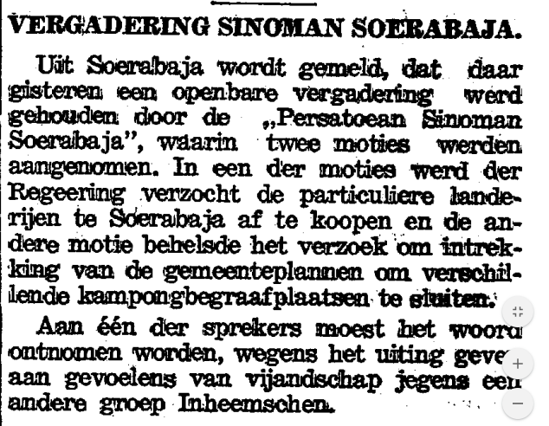
Sinoman dan Komunalisme Kampung
Menurut Frederick (1983), Sinoman merupakan sendi sosial dalam kehidupan masyarakat kampung-kota. Secara harfiah, penyebutan Sinoman sudah ditemukan sejak abad ke-14.
Ia merupakan wujud dari partisipasi aktif atas kesadaran terhadap komunalisme sebagai kesatuan kampung.
Karakteristik Sinoman merepresentasikan prinsip-prinsip arek Suroboyo menurut Frederick, dimana mereka menjujung tinggi sifat-sifat egaliter dan keterbukaan berpendapat serta semangat gotong royong.

Slide 11
Kebhinekaan Kampung dan Toleransi
Kampung sebagai ruang keberagaman memberikan makna penting terhadap internalisasi nilai-nilai lokal dalam kehidupan masyarakat urban.
Kehidupan bertetangga yang didominasi rasa kebersamaan dalam perbedaan telah lama tumbuh dan menjadi akar kohabitasi dalam masyarakat kota, khususnya Surabaya. Tentu wajar kemudian, apabila toleransi terhadap perbedaan telah menjadi payung bersama.
Wujud toleransi ini dapat secara langsung dilihat dari bagaimana masyarakat kampung memanfaatkan dan menciptakan ruang publik dalam gang-gang kampungnya, guna berbagai acara baik publik maupun privat.

Slide 12
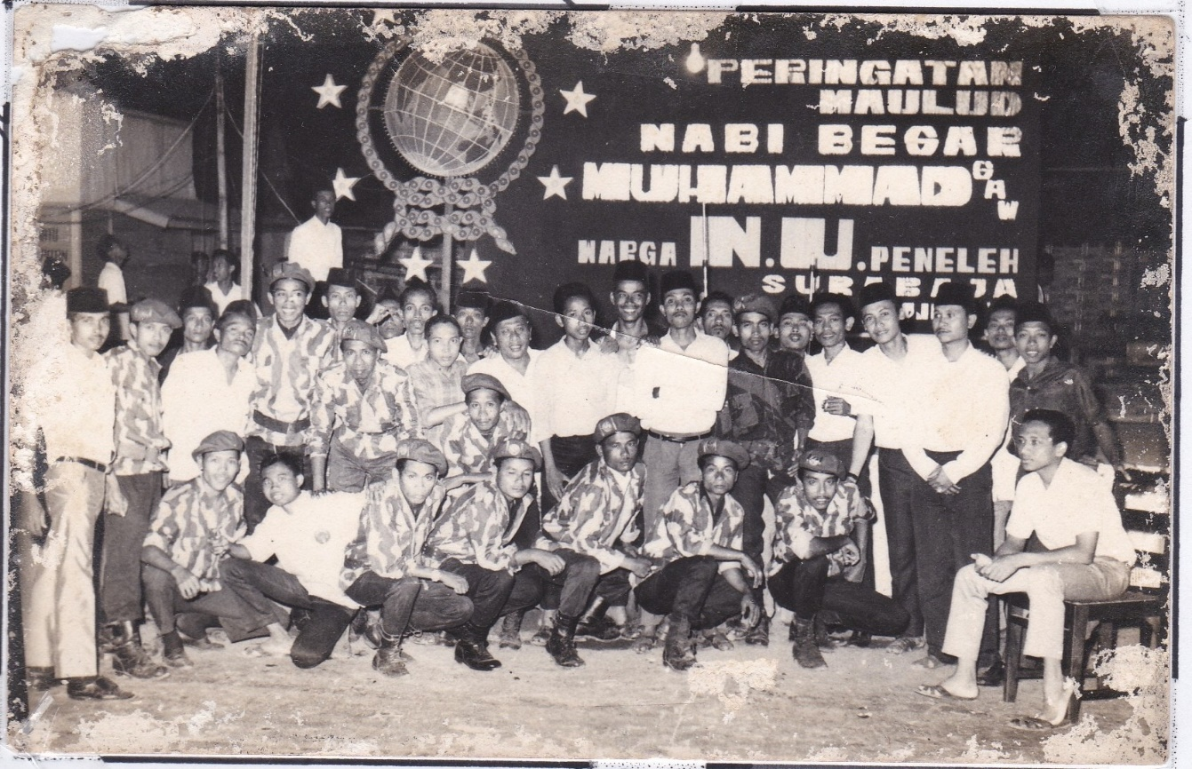
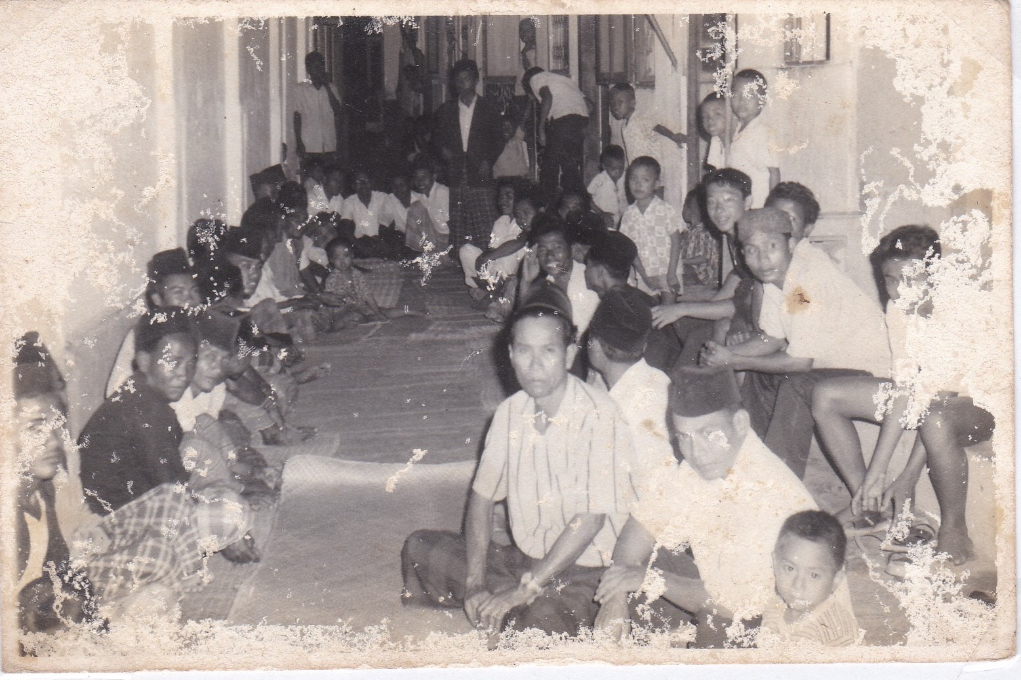
Pemanfaatan gang sebagai ruang publik dan sarana toleransi antar warga di kampung.
Sumber: Arsip koleksi Southeast Asia Neighborhood Network (SEANNET) Surabaya. Kedua foto diambil di Kampung Peneleh circa 1962.
Kebhinekaan,
Kampung,
dan Toleransi.

Slide 13
Kampung Peneleh
Banyak kampung di Surabaya yang tercatat karena prestasinya sebagai pemukiman tokoh-tokoh nasional nan penting dalam masa pergerakan, salah satunya Kampung Peneleh. Tidak sekadar H.O.S Tjokroaminoto, tapi sejarah lokal dan oral yang menarik dalam memahami keragaman dalam kampung menjadi daya tarik yang dapat membuat refleksi terhadap keberagaman muncul.
Salah satunya, dapat dilihat dari praktik hidup berdampingan antara masyarakat yang datang dari minoritas hingga yang menjadi mayoritas. Dalam sebuah wawancara, ketika ia ditanya perihal ketertarikannya tinggal di kampung, ia mengutarakannya dengan amat jelas. Bahwa perasaan aman dan gotong royong adalah dua hal yang membuat hidup bertoleransi menjadi tidak sulit. Baginya, sekalipun lahir sebagai Tionghoa, dan melalui berbagai peristiwa sulit di tahun 1965 hingga 1998, tidak membuat pilihan tinggal di kampung menjadi sesuatu yang perlu disesali.

Slide 14
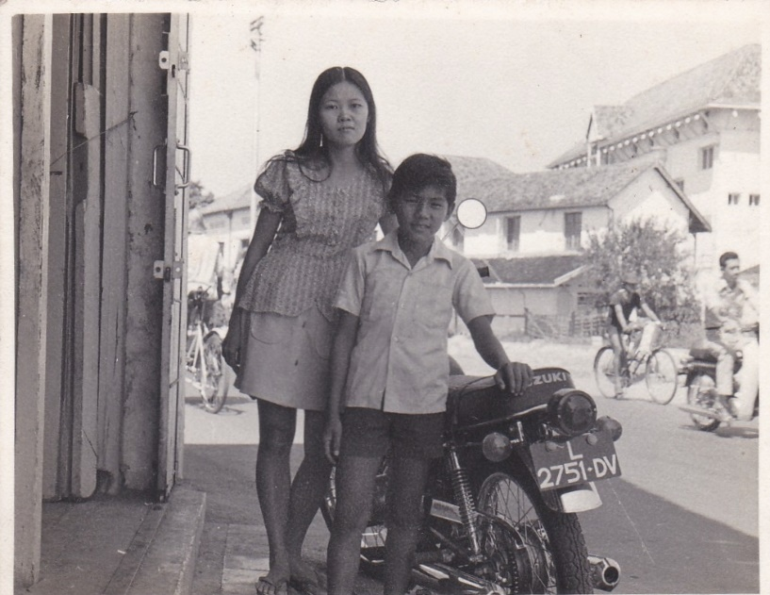
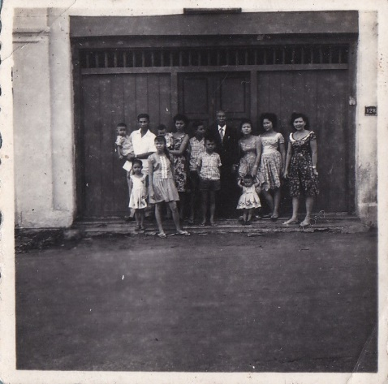

Keluarga Song circa 1960-1965 di Kampung Peneleh gang IV.
Sumber: Koleksi Southeast Asia Neighborhood Network (SEANNET) Surabaya.

Slide 15
Pelajaran dari Sepanjang Gang
Melani Budianta, dalam Pidato Kebudayaan 2020, mengambil tema penting mengenai Kampung sebagai Lumbung Budaya dengan judul Lumbung Budaya di Sepanjang Gang.
Ia, sejalan dengan Patrick Guinness (2009) yang menjunjung tinggi sifat kebebasan kampung-kota sebagai unit yang otonom. Ia lebih jauh melihat kampung sebagai ruang-ruang tersisa yang belum tertaklukan oleh tatanan neoliberal, dan terus mencari alternatif untuk membangun ruang-ruang baru yang menyejahterahkan bagi warganya. Karena pada dasarnya, kota sebagai sebuah ruang dapat dilihat sebagai kampung dalam ukuran raksasa, sehingga memungkinkan terciptanya lebih banyak ruang kebhinekaan bersama.

Slide 16
Kesimpulan
Kampung-kota tidak hanya menjadi ruang bagi mereka yang kalah dalam perebutan ruang kota semata, namun menjadi rumah bagi berbagai macam kelompok masyarakat sebagai ruang kebhinekaan dan lumbung budaya.
Pembentukan kampung-kota tidak hanya didasari oleh kesamaan rasial semata, namun lebih banyak didominasi kesamaan status sosial dan ekonomi.
Internalisasi nilai-nilai lokal dan gotong royong dapat berjalan baik dalam unit-unit kecil kehidupan kampung-kota.
Kampung-kota memberi arti penting tentang kebhinekaan atau keberagaman, bahwa mereka yang lahir dari keberagaman sudah seharusnya menghidupi hidupnya pula dari keberagaman.

